Slide 1
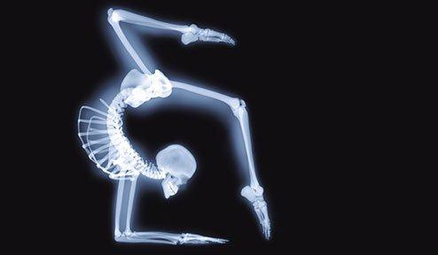
PASIENTSKOLE
HOFTE- OG KNEPROTESE
ORTOPEDISK AVDELING
KRISTIANSAND

Slide 2
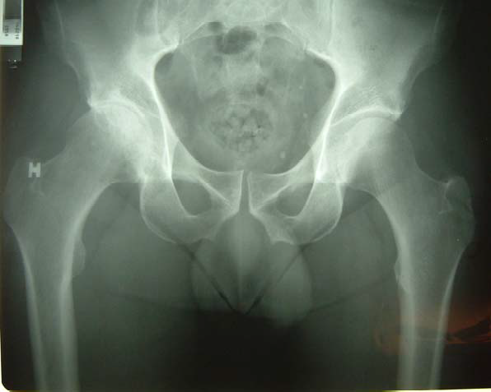
HOFTEPROTESE
INDIKASJON
  Følgetilstand etter:
    Slitasje
    Medfødt barnelidelse
    Leddgikt
    Skader/brudd
slitasje
frisk

Slide 3
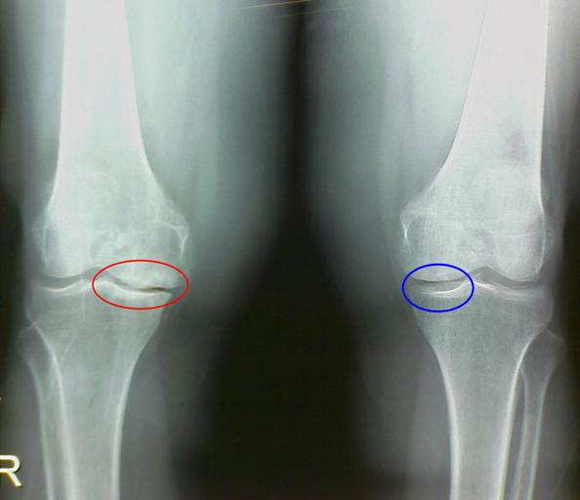
KNEPROTESE
INDIKASJON
  Følgetilstand etter:
    Slitasje
    Leddgikt
    Skader/brudd
slitasje
frisk

Slide 4
SYMPTOMER:
  Smerte
    I aktivitet
    I hvile
  Redusert bevegelighet

Slide 5
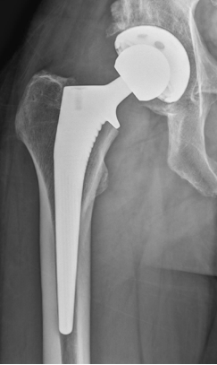
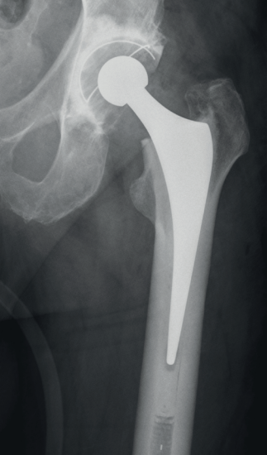
PROTESETYPER HOFTE
Usementert kopp og usementert stamme
Sementert kopp og sementert stamme

Slide 6
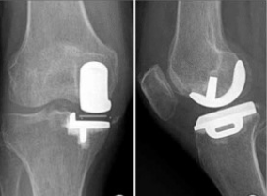
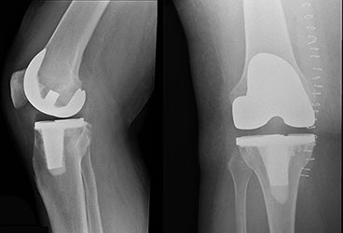
PROTESETYPER KNE
Halvprotese
Halvprotese
Helprotese

Slide 7
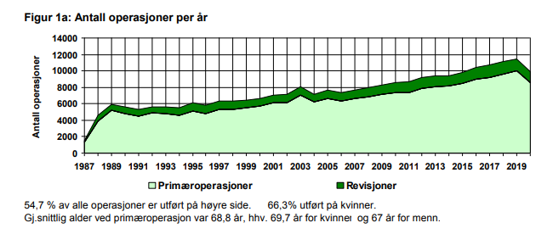
BEHOV FOR HOFTEPROTESE I NORGE
CA 9000 PLANLAGTE HOFTEPROTESER SETTES INN I NORGE HVERT ÅR

Slide 8
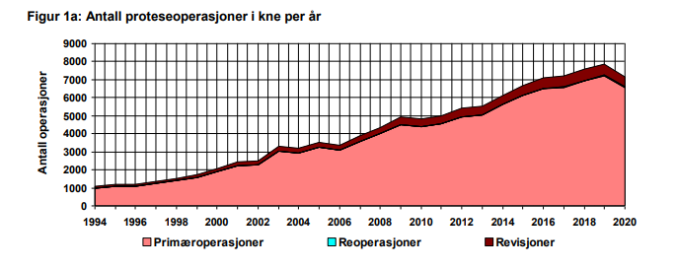
BEHOV FOR KNEPROTESE I NORGE
CA 7000 PLANLAGTE KNEPROTESER SETTES INN I NORGE HVERT ÅR

Slide 9
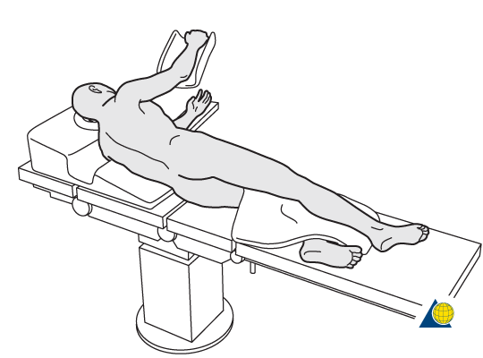
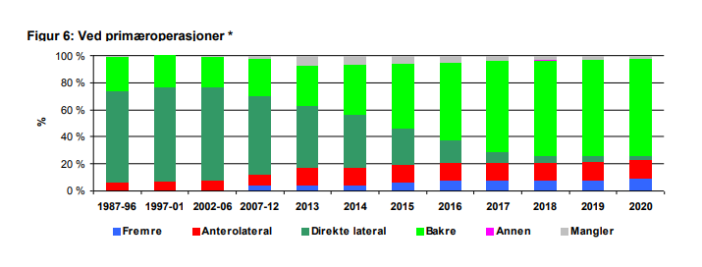
PLANLEGGING
Tilgang til hofteleddet
  bakre tilgang

Slide 10
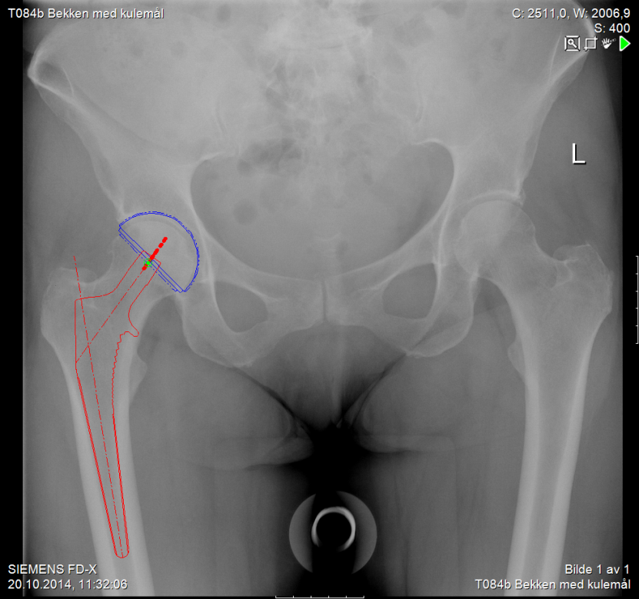
PLANLEGGING
DIGITAL PLANLEGGING:
  PROTESESTØRRELSE
  KORRIGERING AV BENLENGDE
  OFFSET

Slide 11
OPERASJONSDAGEN
Operasjon foregår med ryggbedøvelse (spinalbedøvelse).
Ved behov gis avslappende medikamenter.
Ved ønske kan man høre musikk på hodetelefoner.

Slide 12
OPERASJONSDAGEN
Proteseoperasjoner innebærer noe støy (saging, banking).
Operasjonstiden er vanligvis 50-80 minutter.
Ved operasjonsslutt overføres man til postoperativ avdeling.

Slide 13
OPERASJONSDAGEN
Det gis 4 doser med antibiotika.
Blodfortynnende sprøyte gis på kvelden.
Kneprotesepasienter får lokalbedøvelse i leddet og en slange som drenerer blod fra kneet.
Alle pasienter skal mobiliseres ut av seng (senker risiko for blodpropp!!)

Slide 14
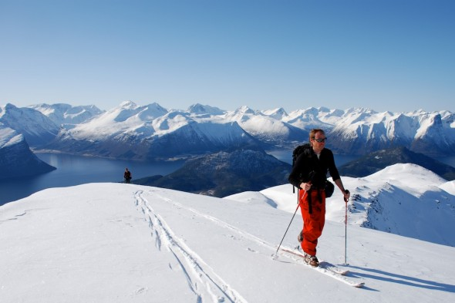
RESULTATER
Ca 5 % av pasientene må skifte protesen i løpet av de første 10 år.
Ca 80-85 % av pasientene oppgir og være godt og svært godt fornøyd etter operasjonen.
De aller fleste kan gjenoppta et normalt fysisk aktivitetsnivå helt uten leddsmerte.

Slide 15
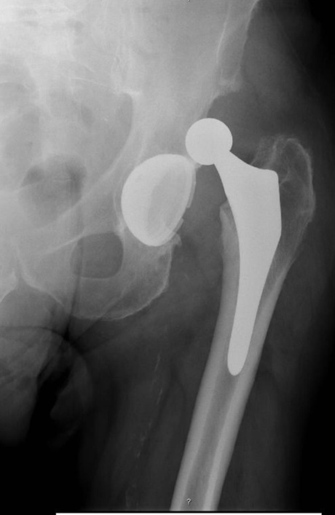
KOMPLIKASJONER HOFTEPROTESE
Infeksjon (1 %)
Hofteprotese ut av ledd (0,5%)
Blodpropp (1%)
Nerveskade (0,5%)
Brudd (0,5 %)

Slide 16
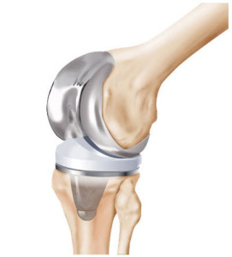
KOMPLIKASJONER KNEPROTESE
Infeksjon (1%)
Blodpropp (1 %)
Ligamentskade (1%)

Slide 17
RESTRIKSJONER
Hofte og Kneproteseopererte har ingen belastningsrestriksjoner.
Ved spesielle forhold ved deg som pasient eller ved operasjon vil du bli informert om eventuell avlastning.
Etter hofteoperasjon skal du ta på sokker og sko ved å bøye deg ned mellom benene

Slide 18
FORLØP
Etter operasjon reser du hjem til egen bolig.
Normalt friske pasienter reiser hjem 1. dag etter proteseoperasjonen.
Noen pasienter har behov for å være på sykehuset i 2 dager.
Du er selv ansvarlig for å ordne transport hjem fra sykehuset

Slide 19
FORLØP
2 krykker bør brukes til du kan gå trygt og uten halting
Trening hos fysioterapeut.
Fjerning av sting/stifter etter 3 uker hos fastlege.
Kontroll på sykehus etter 3 måneder.

Slide 20
Blodfortynnende
Blodfortynnende sprøyter brukes normalt 10 dager etter utskrivelse.
De som står på blodfortynnende fast går tilbake til dette ved utreise.

Slide 21
INGEN SEKRESJON FRA SÅR
Såret skal være helt tørt ved utreise.
Dersom det tilkommer sekresjon etter du har kommet hjem: KONTAKT SYKEHUSET STRAKS

Slide 22
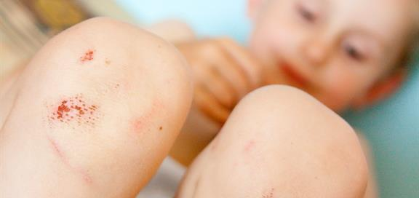
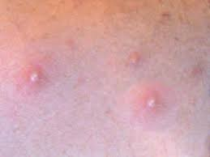
Viktig å huske før operasjonen!
Hvis du blir syk i tiden mellom forundersøkelsen og operasjonen, må du ta kontakt med oss så snart som mulig!
Det samme gjelder hvis du får sår/kviser/utslett i huden rundt operasjonsområdet.

Slide 23
Velkommen til ortopedisk sengepost SSK og kirurgisk sengepost SSF
Notes:
Ønske velkommen
Vi ligger i 4 etg, post 4A
Vi har 22 senger senger hvorav 12 er forbeholdt protesepasienter.
Vi har sykepleiere, hjelpepleiere, overleger, ass. Leger, fysioterapeuter, ergoterapeuter og postsekretær.
Kan være individuelle forskjeller ved SSK og SSF!

Slide 24
Forberedelser før innleggelse
Operasjonsdagen
Dagene etter operasjonen
Utskrivelse

Slide 25
Forberedelse før innleggelse
Faste
Dusje/nyvaskede klær
Fjerne piercing/øredobber
Rent sengetøy
Pakke ”fornuftige” klær og sko
Medisiner
Brosjyren
Notes:
Faste innebærer at du ikke skal spise, snuse, røyke eller bruke tyggegummi etter kl 24 natten før operasjonen. Du kan drikke såkalt klare væsker frem til kl 06. Klare væsker er vann, saft, kaffe og te uten melk.
Du skal dusje og vaske håret kvelden før operasjonsdagen og på morgenen selve operasjonsdagen. Du får utlevert en spesiell såpe som du skal bruke på kroppen. Obs ikke hår, ansikt og nedentil.
Vær ekstra nøye med å vaske hudfolder og inne i navlen. Piercinger/øredobber fjernes før dusjen
Når du har dusjet skal du ta på deg nyvaskede klær! Obs forskjellen
Du bør også legge på rent sengetøy kvelden før. Da kommer du også hjem til ren seng
Vide klær, gjerne joggebukser. Husk at du er mindre mobil og kan være litt hoven de første dagene. Gode sko som sitter godt på benet, gjerne sandaler!
Medisiner
Du tar med egne medisiner, og avtaler med sykepleier om de skal tas eller ikke.
Hvis du bruker spesielle medisiner, salver, øyedråper eller inhalasjonsmedisiner ber vi deg ta med dette.

Slide 26
Operasjonsdagen
Dusj
Oppmøte på avtalt sted
Forberedelse til operasjon
  Hårfjerning
  Medisiner
  Blodprøver
  Pasienttøy
  Blærekateter
  Dren (kne)
Notes:
Nøyaktig tid for oppmøte avtales i dag.
Vi ønsker at så mange som mulig møter samme dag som operasjonen. Dette for å minske risiko for infeksjon.
Vi vil hjelpe deg med å fjerne hår ved behov før operasjonen. Viktig at du ikke gjør dette selv hjemme, stor fare for sår på hud. Dette Kan føre til strykning
Du vil få medisiner som er forhåndsbestemt av anestesilege og ortoped av oss. Dette er smertestillende og betennelsesdempende medisiner.
Hvis det er behov for å ta ekstra blodprøver før operasjonen vil dette bli gjort når du kommer til sykehuset.
Du vil få utlevert skjorte og truse fra sykehuset, så legger du deg i ren seng.
En portør kjører deg til operasjon. Du møtes av en opr spl og anestesispl. Du får bedøvelse og lagt inn et blærekateter.
Noen kneproteser får dren, dette fjernes 1. postoperative dag.

Slide 27
Overvåking 2 – 4 timer
  Fjerne blærekateter
  Smertelindring
  Opp og stå
Overføres til sengepost etter overvåking
  Måltid
  Mobilisering på rommet
  Blokkade (kne)
Notes:
Opp å stå på PO så fort spinal har sluppet
På sengepost får du brød mat/evt middagsporsjon
Pleierne på post vil hjelpe deg ut av sengen på ettermiddagen/kvelden slik at du kan gå en runde på rommet.
Viktig at du ikke går opp uten følge det første døgnet etter operasjonen
Anestesilegen legger inn blokkade på kneproteser som gjerne vil fungere de første 6-8 timene. Viktig å smertelindre med tbl. i denne overgangen.

Slide 28
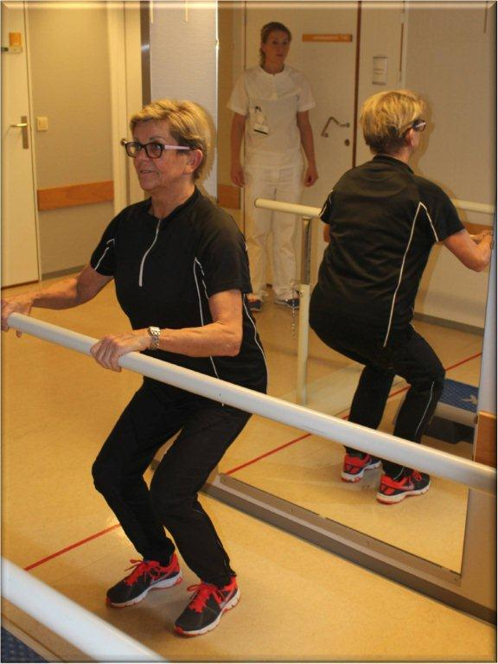
På sengeposten
Morgenstell
Privat tøy
Frokost på rommet
Røntgen kontroll
Gå turer i korridoren, individuell oppfølging med fysioterapeut
Hvile i stol på rommet, evt på seng
Felles lunsj, middag og kveldsmat på stue
Smertelindring
Notes:
Kle deg i privat tøy, da føler man seg friskere.
Sitte på sengekant eller i stol å spise frokost
Forskjell på å hvile i sengen eller på seng. På dagtid hviler vi på sengen under et teppe. Ikke kle av seg og krype under dynen.
Visitt tider fra 17.00 til 19.00, anbefaler å vente med besøk til de er hjemme. Kort innleggelse, bruke tiden fornuftig.
Ber om at evt blomster sendes hjem til dere.
Smertelindring. Informere om bruken av NRS → se neste plansje

Slide 29
En smerteskala kan hjelpe oss å gradere intensiteten av smerte.
0 1 2 3 4 5 6 7 8 9 10
Ingen smerter Verst tenkelige smerter

Slide 30
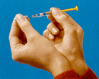
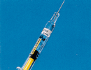
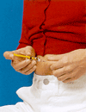
Trappetrening
Opplæring i Klexane v/behov
Notes:
Si litt om Klexane.
Fysio vil si noe om treningen

Slide 31
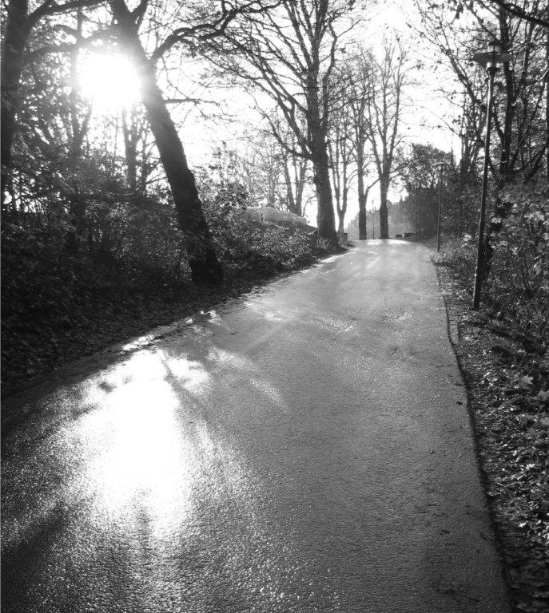
Sårpleie
Hente resepter
Hjemreise 1.eller 2. dag
til egen bolig
Hovedregelen er at du
ordner transport hjem selv
Notes:
Generelt bør bandasjer på operasjonssår få ligge på så lenge som mulig. Operasjonssåret skal skiftes på dersom bandasjen er gjennomtrukket med blod eller at den har blitt fuktig (ved for eksempel dusjing). Dersom såret ikke er helt tørt etter 5 dager må du ta kontakt med sykehuset. Det er ikke anbefalt å rense såret, kun lufttørke og skifte bandasje. Stingene/klipsene fjerner du hos din fastlege 3 uker etter operasjonen, om ikke annet avtales. Husk å bestille time til dette.
Husk å bruke sjekklisten i brosjyren
Bestille/skaffe hjelpemidler
Bestille fysioterapeut
Handle inn mat før innleggelsen slik at det er klart.
Vi oppfordrer til at dere ber om at evt blomster sendes hjem til dere i stedet for på sykehuset.

Slide 32
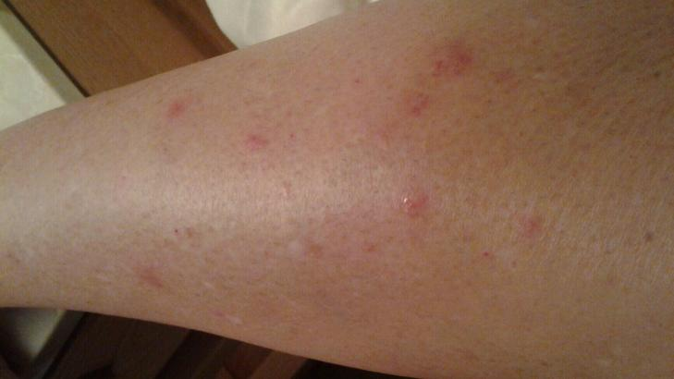
Gi oss beskjed hvis du før operasjonen:
får skrubbsår/kutt/kviser eller utslett
Det er viktig at du sjekker huden din daglig for dette!

Slide 33
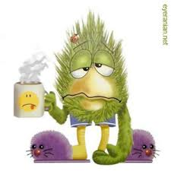

Gi oss beskjed hvis du før operasjonen:
du opplever forkjølelse
eller andre tegn på sykdom
Hvorfor er dette viktig?
Notes:
Sår/kviser/rifter og sykdom som virusinfeksjoner gir en betydelig økt risiko for infeksjon etter operasjonen.
Hvis du opplever dette i tiden frem mot operasjonen må du ta kontakt med oss slik at vi kan vurdere om det er forsvarlig å gjennomføre operasjonen på planlagt tidspunkt. Eventuelt vil du få ny dato i løpet av de neste ukene.
Hvis du møter opp på sykehuset på operasjons dagen og vi finner sår eller sykdom hos deg medfører det at operasjonen blir utsatt uansett, og du må reise hjem igjen. I tillegg blir operasjonsstuen stående tom, og en mindre pasient får tilbud om operasjon.

Slide 34
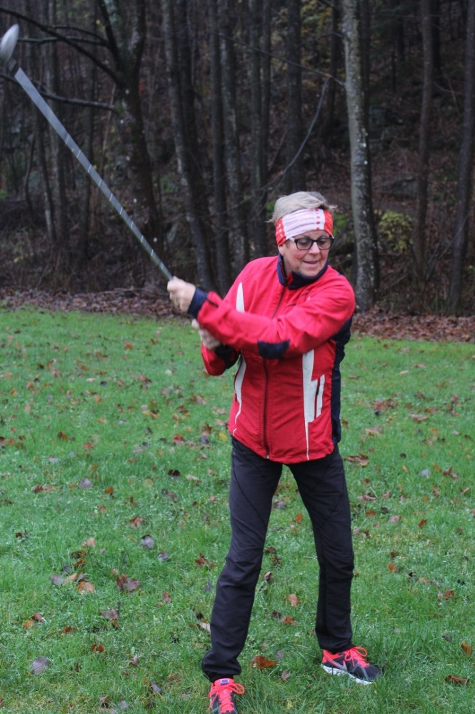
Fysioterapi
Trening og øvelser
Forsiktighetshensyn
Videre aktivitet

Slide 35
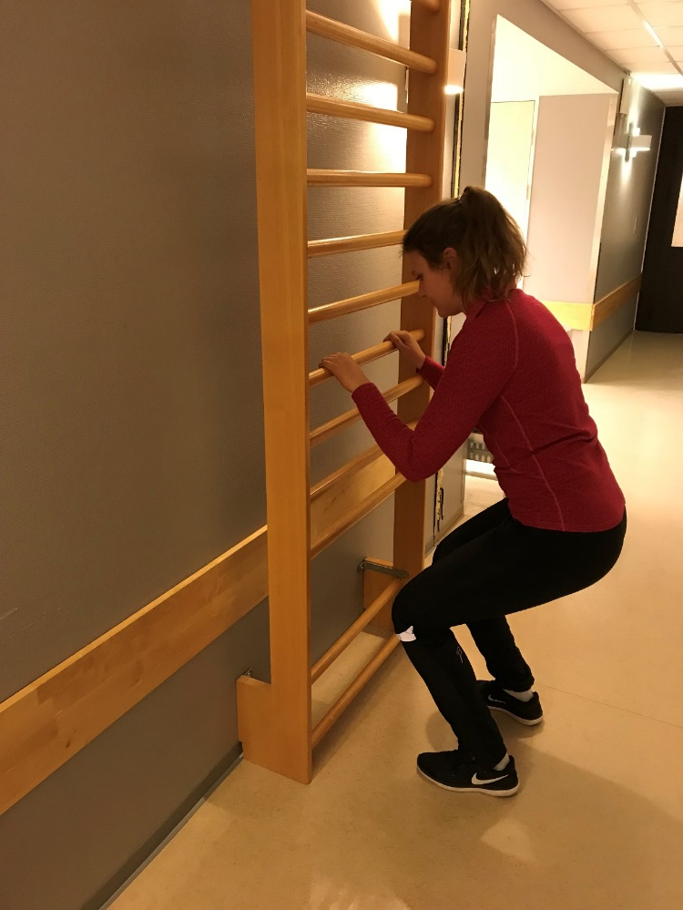
Aktivitet og trening er viktig
Sirkulasjon
Muskulær kontroll
Bevegelighet
Styrke

Slide 36


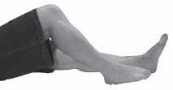
Du begynner med sirkulasjonsøvelser på operasjonsdagen
Ankeløvelser
Stramme musklene i bena
Bøye hofte og kne

Slide 37
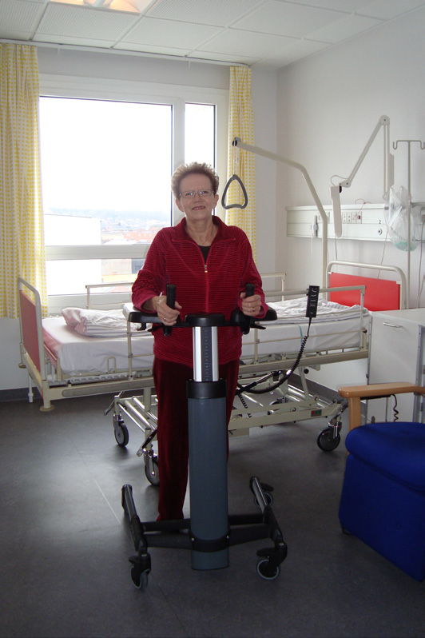
Belastning
Som hovedregel kan det opererte benet belastes med full tyngde.
I praksis er det smertene som avgjør hvor mye du klarer å belaste.
Operasjonsdagen skal du opp
av sengen og gå med prekestol
på rommet med hjelp fra sykepleier.

Slide 38
Hvordan du kan bøye deg med hofteprotese
Før knærne ut til siden når du bøyer
deg for å ta på strømper og sko.
Bøy deg alltid ned mellom knærne.
Før operert ben bakover når du skal plukke opp ting fra gulvet.

Slide 39
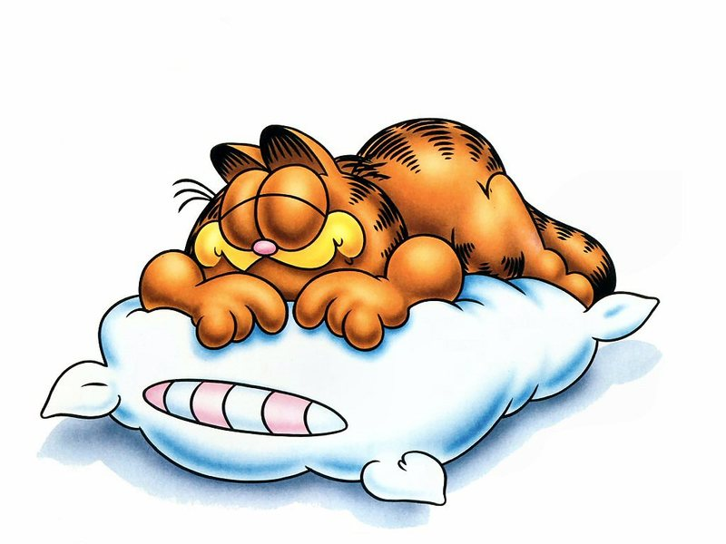
Sov godt
Du kan sove på ryggen, magen eller på siden.
Når du ligger på den gode siden, bør du ha en pute mellom bena.
Du kan ligge på den opererte hoften når du har lyst.

Slide 40
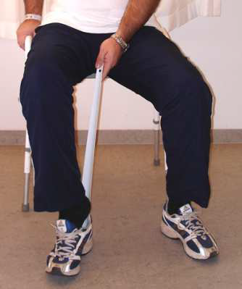
Daglig aktivitet på sengeposten
Selvstendighet i daglige gjøremål
Gangtrening
Basisøvelser

Slide 41
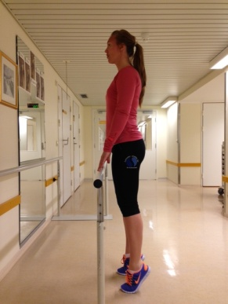
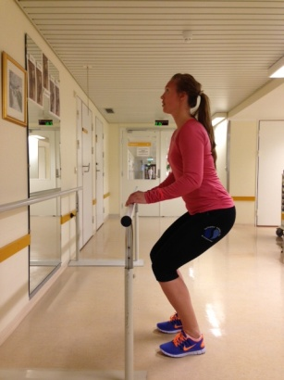
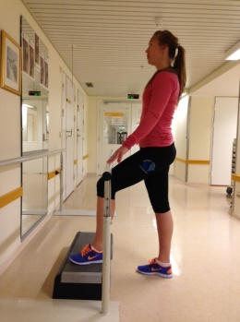
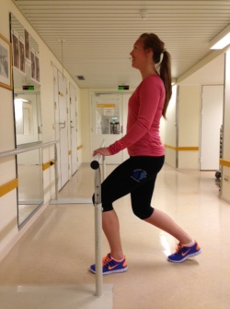
Utskrivingsmål
Selvstendig inn/ut av seng
Mestre krykkegange
Mestre trappegange
Basisøvelser/egentreningsprogram

Slide 42
Fysioterapi etter utskrivelse
Fortsett med egentreningsøvelsene
1-2 uker etter at du har kommet hjem starter du trening hos ekstern fysioterapeut
Bestill/avtal gjerne tid hos fysioterapeut allerede nå

Slide 43
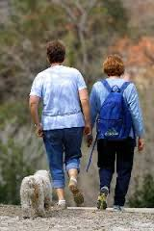
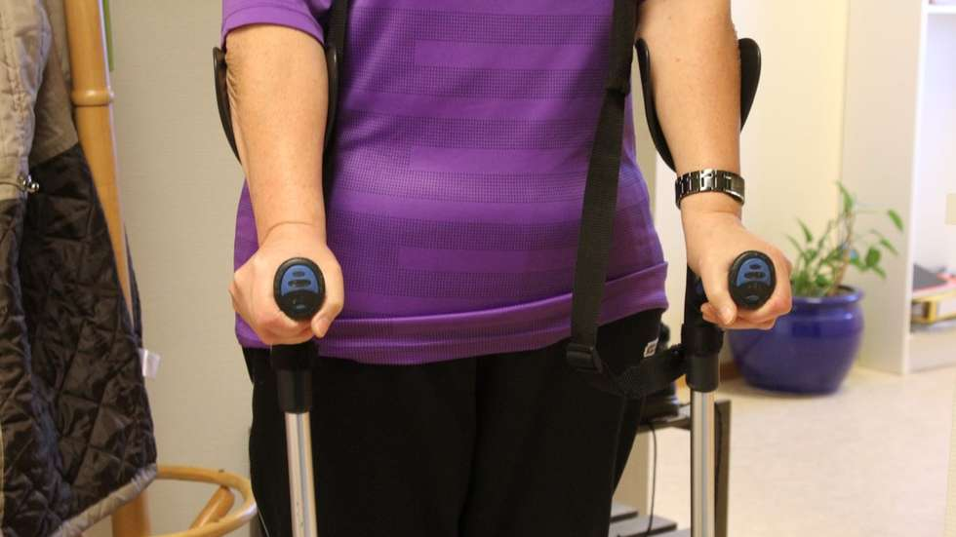
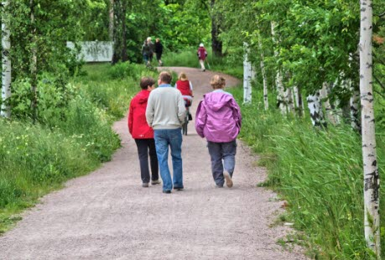
Krykker
Du beholder krykkene til du føler deg trygg nok, og smerter og gangkvalitet tillater at du går uten.

Slide 44
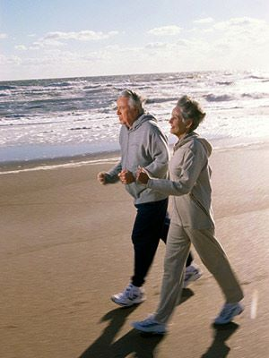
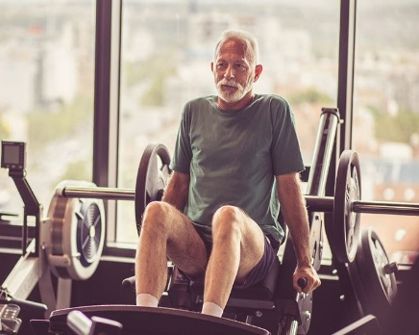
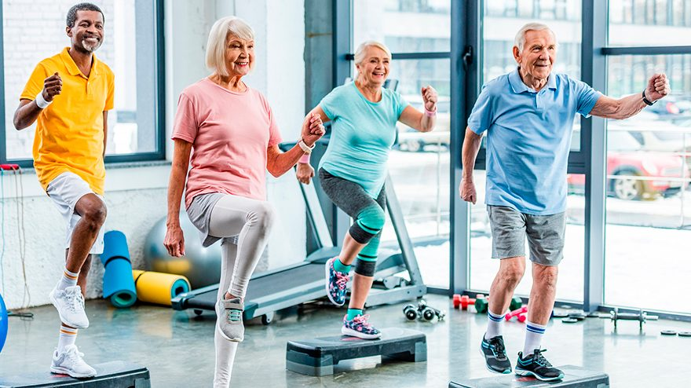
Trening og aktivitet etter utskrivelse
Daglig aktivitet i hjemmet
Gjenoppta aktiviteter gradvis
Basisøvelser/egentreningsprogram
Fysioterapi; hjelp til videre progresjon
og riktig dosering av treningen
Unngå fallsituasjoner, ekstreme belastninger og uttalt ytterstilling

